Slide 1


Slide 2

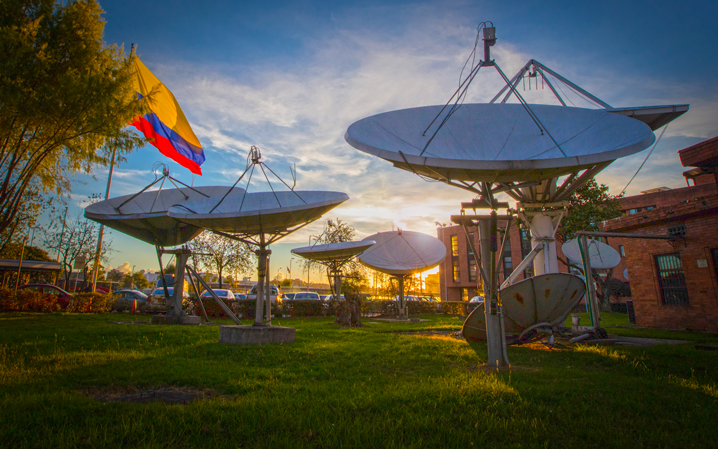

Informe IV Trimestre 2024
Gestión de Peticiones (PQRSD)
Coordinación de Relación con el Ciudadano y las Audiencias

Slide 3







Informe PQRSD IV Trimestre 2024
1. Canales de comunicación
El presente documento corresponde al informe de peticiones, quejas, reclamos y denuncias (PQRSD), recibidas y atendidas en RTVC por las diferentes dependencias y áreas funcionales, durante el cuarto trimestre del 2024, a través de los diferentes canales dispuestos por la Entidad para la atención a la ciudadanía.
2. Tipología de solicitudes
3. Canales de Interacción
En el informe se indican los canales de atención dispuestos por la Entidad, el número total de PQRSD recibidas, la tipología de las solicitudes, se detalla el canal de recepción, las dependencias asignadas, los tiempos promedios de respuesta y solicitudes trasladas a otras entidades por competencia.
4,Tiempos promedios de respuesta.
5,Traslados

Slide 4





Informe PQRSD IV Trimestre 2024 - Canales de Atención
CANAL VIRTUAL https://www.rtvc.gov.co/pqrd/create
PRESENCIAL:
HORARIO DE ATENCIÓN:
Lunes a viernes de 8:00 a.m. a 5:00 pm
CORREO ELECTRÓNICO
correspondencia@rtvc.gov.co
CORRESPONDENCIA
Avenida El Dorado
Cr. 45 #26-33 Bogotá
TELEFÓNICO
Línea Gratuita 018000123414
Línea Preferencial (601) 2200703. Teléfono (601) 2200700

Slide 5
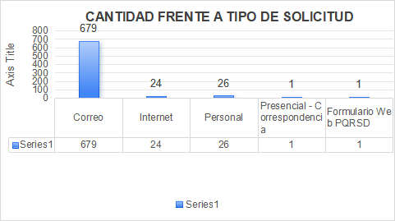
Informe PQRSD IV Trimestre 2024 - Tipo de solicitud
En el cuarto trimestre de 2024, RTVC recibió un total de 731 solicitudes clasificadas como PQRSD, lo que representa una aumento del 0.69 % en comparación con las 662 solicitudes recibidas en el tercer trimestre del mismo año.
Las 731 solicitudes recibidas en RTVC durante el IV Trimestre 2024, se discriminaron por tipología como se señala en el gráfico.
Fuente: Plataforma Tecnológica Orfeo - (abril-junio)

Slide 6
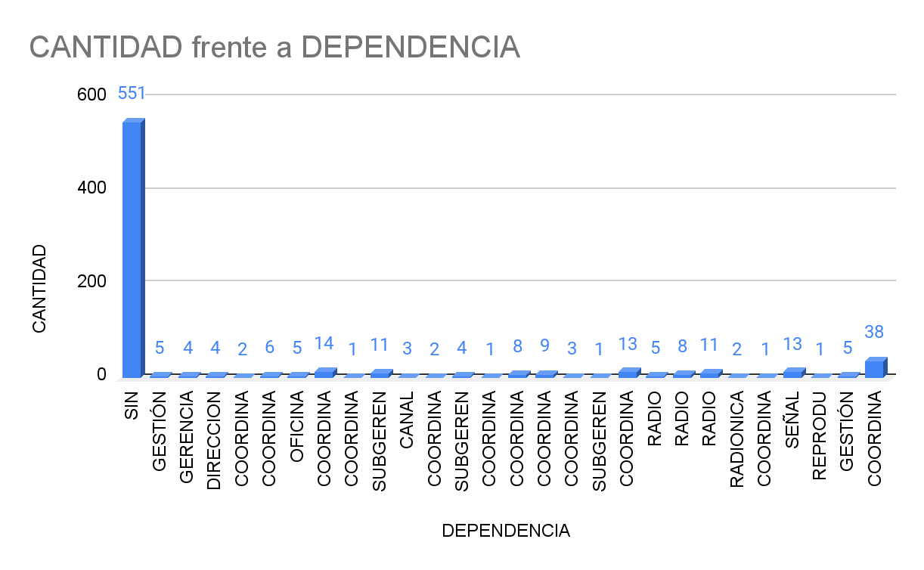
Informe PQRSD IV Trimestre 2024 – Asignación por Áreas.
Fuente: Plataforma Tecnológica Orfeo - (abril-junio)

Slide 7
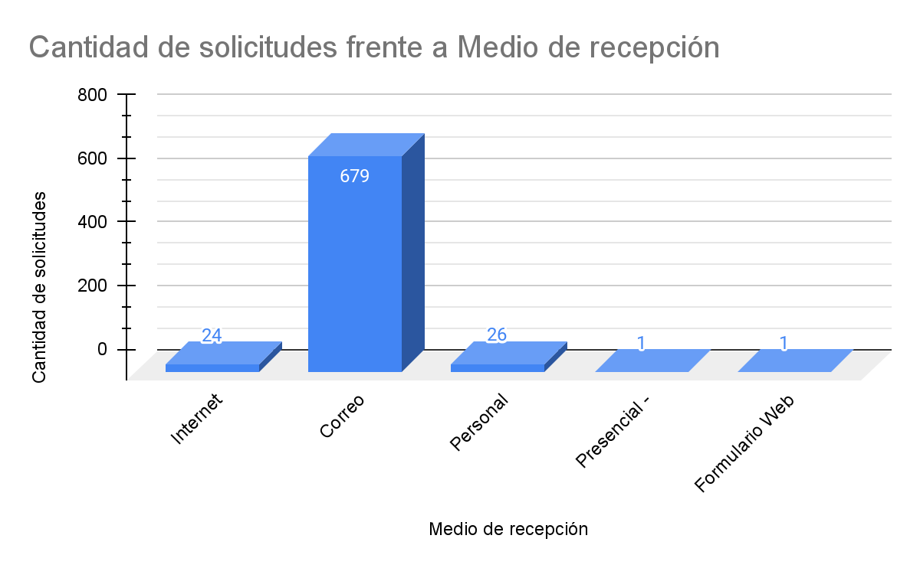
Informe PQRSD IV Trimestre 2024 - Canales de Interacción – Medios de Recepción.
La gráfica indica que las 731 solicitudes ingresaron a RTVC de la siguiente manera:
24 corresponden a solicitudes recibidas por la vía electrónica, mediante Internet
679 mediante el correo electrónico.
26 radicadas de manera personal.
1 de manera presencial correspondencia
1 Por medio de formulario Web
Observamos que los canales virtuales siguen siendo la elección preferida de la ciudadanía al presentar sus PQRSD. Específicamente, el correo electrónico y el formulario web destacan como los canales principales utilizados para este propósito.
Fuente: Plataforma Tecnológica Orfeo - (abril-junio)

Slide 8

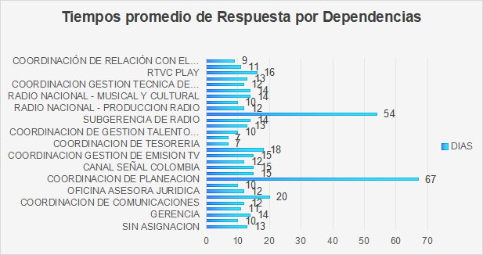
Informe PQRSD IV Trimestre 2024 - Tiempos promedio de Respuesta por Dependencias
El tiempo promedio de respuesta para las 731 solicitudes recibidas en el cuarto trimestre de 2024 se mantuvo constante en 20 días, igualando el promedio del tercer trimestre de 2024, durante el cual se recibieron 716 solicitudes por complejidad en las peticiones.
De las 731 solicitudes radicadas, se evidencio la superación del término inicial asignado en 9 solicitudes, no obstante, cabe resaltar que desde la Coordinación de Relación con el Ciudadano y las Audiencias se realizará con base en esta información el seguimiento y retroalimentación con las áreas pertinentes.
Fuente: Plataforma Tecnológica Orfeo - (abril-junio)

Slide 9

Informe PQRSD IV Trimestre 2024 - Estandarización del uso del Proceso.
Mediante diversos canales de comunicación, se difunde entre los usuarios de OrfeoGob la metodología para generar respuestas vinculadas al documento inicial y su gestión. Esto garantiza la trazabilidad de las PQRSD (Peticiones, Quejas, Reclamos, Sugerencias y Denuncias) atendidas y, al mismo tiempo, asegura el uso adecuado de la plataforma como herramienta para la administración de solicitudes.
Ante las solicitudes identificadas que no se ajustan a la estandarización del proceso, implementaremos durante el cuarto trimestre de la presente anualidad, sesiones de sensibilización dirigidas a las áreas y colaboradores pertinentes. El objetivo es reducir significativamente el número de solicitudes no relacionadas y, al mismo tiempo, fomentar una mayor adherencia a los estándares establecidos
No. de solicitudes recibidas Respuestas no asociadas
731 37
Fuente: Plataforma Tecnológica Orfeo - (abril-junio)

Slide 10
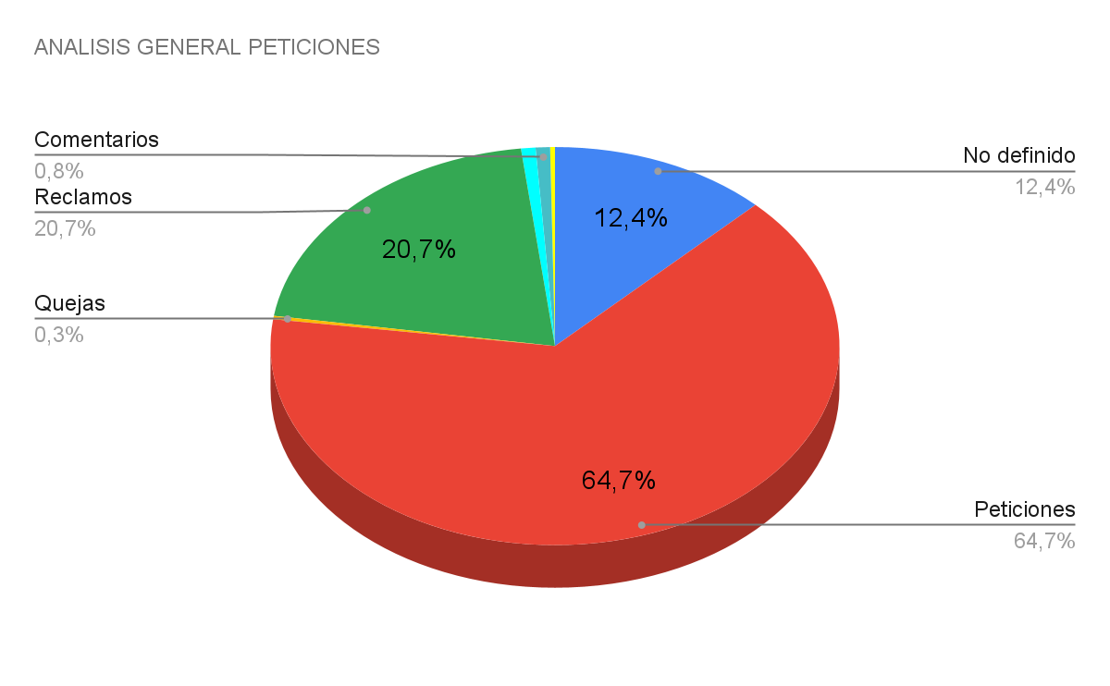
Informe PQRSD IV Trimestre 2024 - Análisis general de las solicitudes
Peticiones (473):
Frente a las solicitudes presentadas se evidencian peticiones de:
No definido. (91): Corresponden a una variedad de temas que no están catalogados en el listado disponible en el sistema. Estos casos abarcan asuntos diversos que no pueden ser encuadrados dentro de las categorías predefinidas, por lo que se agrupan bajo esta denominación.
De las catalogadas se encuentran solicitudes con relación a:
Quejas (2) Corresponden a: Es la manifestación de desacuerdo, insatisfacción o descontento al recibir una atención inadecuada por parte de un servidor público. se trata de quejas por fallas en servicio
Reclamos (150). Requerimiento que se realiza la ciudadanía , para solicitar la prestación de un servicio de calidad y permanente, por las fallas en señal de radio y televisión
Sugerencias (6). – manifestaciones realizadas por la ciudadanía de una propuesta para plantear un cambio o mejora de un servicio, trámite o proceso.
Comentarios (6). Juicio, parecer, mención o consideración que se hace, oralmente o por escrito, acerca de alguien o algo.
Denuncias: (2) radicados que no encajan en la catalogación que se encuentra en plataforma Orfeo y por ello se agrupan en este grupo.
Fuente: Plataforma Tecnológica Orfeo - (abril-junio)

Slide 11
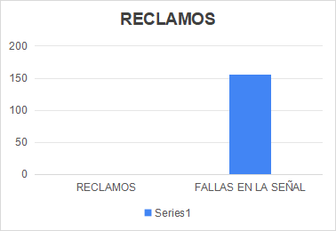
Informe PQRSD IV Trimestre 2024 - Análisis general de las solicitudes
Mediante la generación del informe correspondiente al IV trimestre del año 2024, se evidencia que las peticiones y reclamos son los temas más comunes interpuestos por los peticionarios.
Este informe detalla:
Antena (155) Fallas en la señal) – las solicitudes presentadas por la ciudadanía generalmente se centran en las partes rurales del país, usuarios que detallan la complejidad para que el servicio funcione adecuadamente.
Presentando: largos periodos en cortes en el servicio, fallas en el audio de los canales públicos o fallas totales (días sin el servicio TDT). RTVC Sistema de Medios Públicos gestiona la atención pertinente, brindando para cada caso reportado la atención efectiva desde los distintos medios de contacto (medio telefónico, correo) que cada ciudadano(a) suministrar al radicar su solicitud, con el fin de que el peticionario conozca de manera oportuna y de primera mano la solución, para poder reestablecer el servicio en el menor tiempo posible según sea el caso. Adicionalmente se contesta cada requerimiento con una serie de indicaciones específicas con el fin de atender de fondo cada solicitud.
Con relación a la cifra reportada para el IV trimestre del 2024 se evidenció una constante con relación al trimestre anterior (III trim- 2024) en el que se recibieron 151 solicitudes por este motivo.
Fuente: Plataforma Tecnológica Orfeo - (abril-junio)

Slide 12
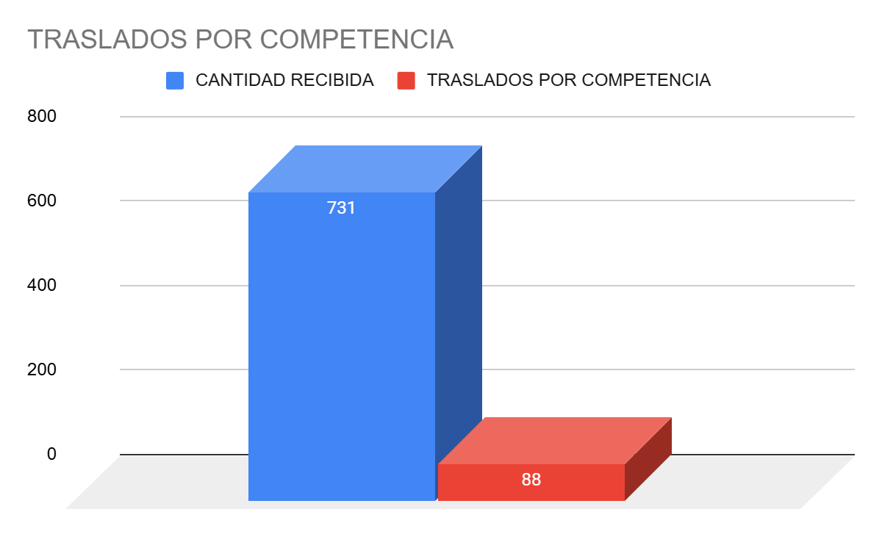
Informe PQRSD IV Trimestre 2024 - Traslados
Respecto de los traslados por no competencia (Artículo 21 de la Ley 1755 del 30 de junio de 2015) durante el IV trimestre de 2024, de las 731 solicitudes, 88 fueron trasladadas por competencia a otras entidades, lo que equivale al 10% de la totalidad de las solicitudes recibidas.
Fuente: Plataforma Tecnológica Orfeo - (abril-junio)

Slide 13
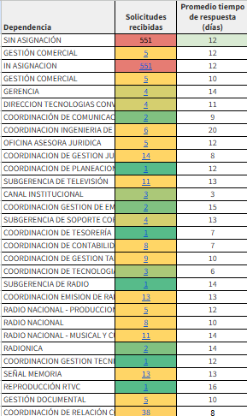
Informe PQRSD IV Trimestre 2024 – Gestión por Áreas
Analizamos detenidamente el número de solicitudes asignadas y el tiempo promedio de resolución de las PQRSD.
En promedio, se observó un aumento en el tiempo de respuesta por la complejidad de los temas en las peticiones realizándose una apropiación efectiva del proceso y un uso preciso de la herramienta Orfeo para generar las respuestas oficiales.
En relación con la gestión de las áreas y la atención de las PQRSD, queremos destacar el excelente desempeño relación con el ciudadano y
Así mismo, se destaca la alta eficiencia en la gestión y el cumplimiento puntual de los términos establecidos para cada solicitud de la Coordinación de Tecnologías de la Información
Fuente: Plataforma Tecnológica Orfeo - (abril-junio)

Slide 14


